Slide 1
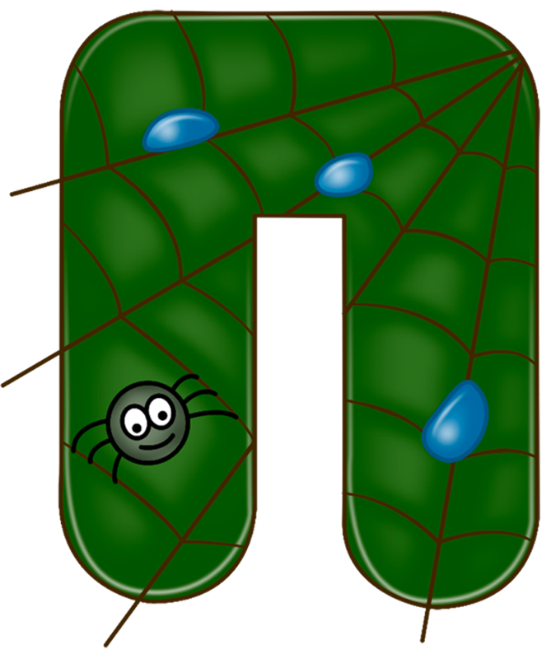
Звук

Slide 2
Артикуляционная гимнастика
«Лягушка» – «Хоботок»

Slide 3
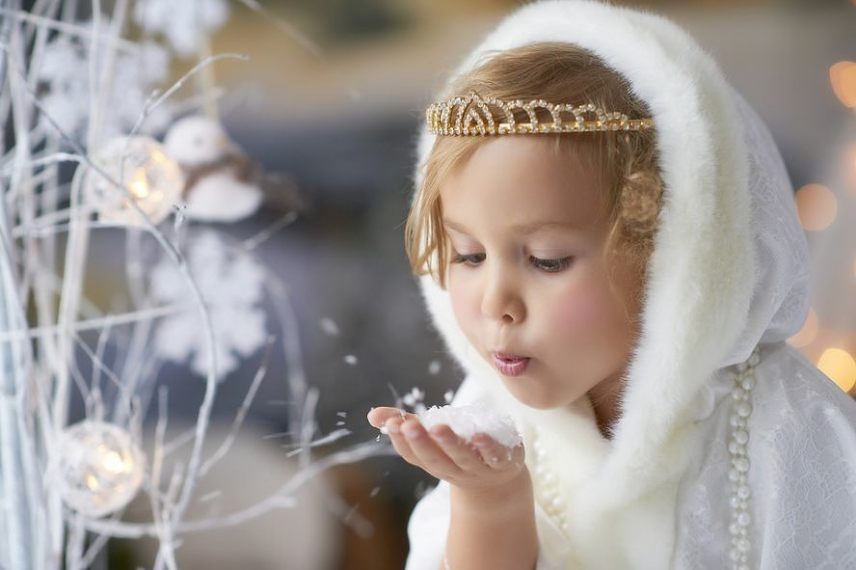
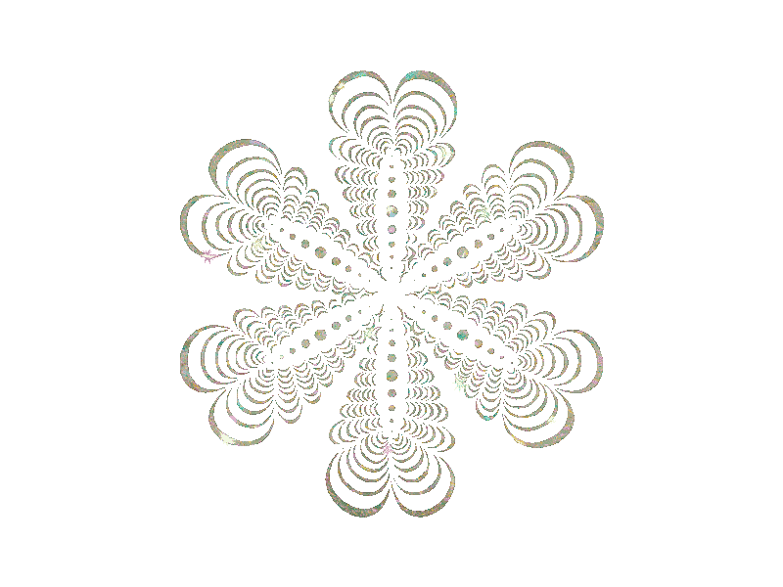
Упражнение на дыхание

Slide 4
«Как пыхтит каша?»
П..п..п

Slide 5
Как едет поезд?
П..п..п..

Slide 6
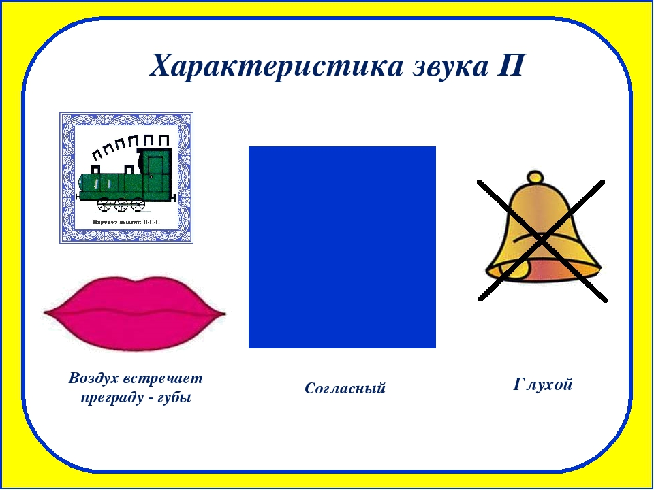
Артикуляция звука П
[П] — согласный, ротовой, шумный, смычный, губно-губной, глухой, парный, твердый, парный. Голосовые складки разомкнуты. Мягкое небо отжато к задней стенке глотки. Губы сомкнуты. Язык плоский, кончик языка немного отходит от нижних резцов. Воздушная струя разрывает смычку между двумя губами

Slide 7
Произнеси слоги
ПА-ПА
ПО-ПО
ПУ-ПУ
ПЫ-ПЫ
ПА
ПО
ПУ
ПЫ

Slide 8
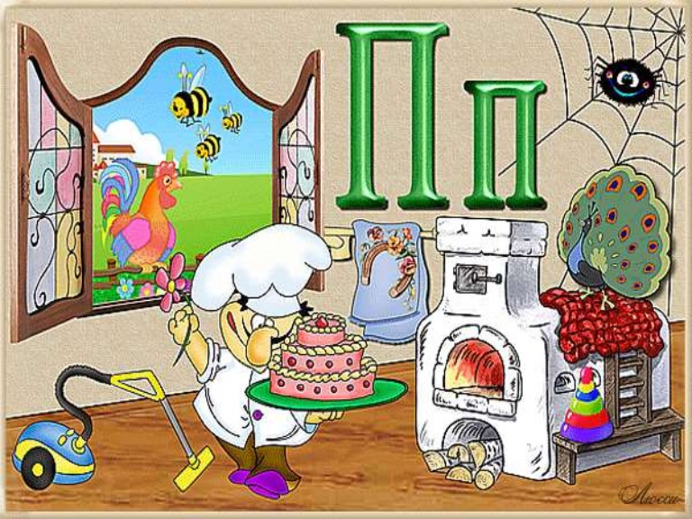
Найди и назови предметы со звуком П

Slide 9
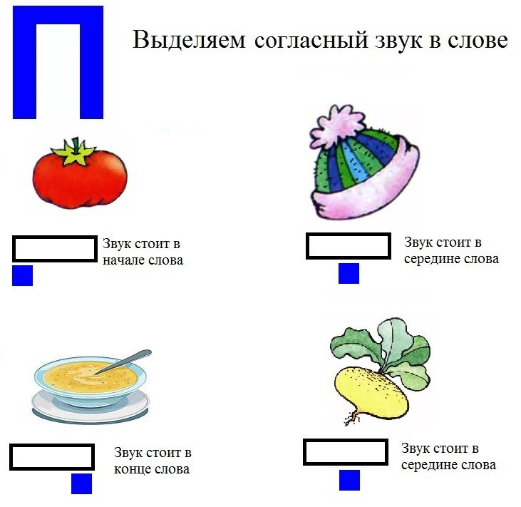
Где находится звук П в начале, в середине или в конце?

Slide 10
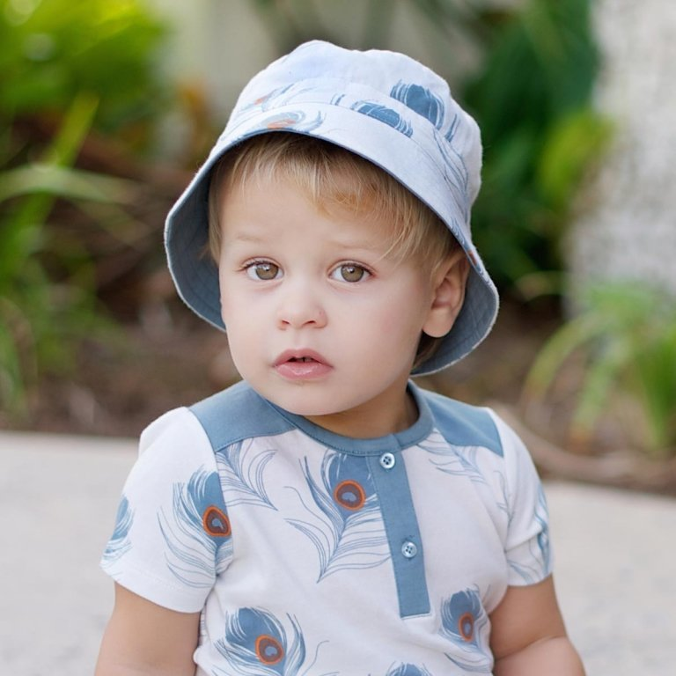
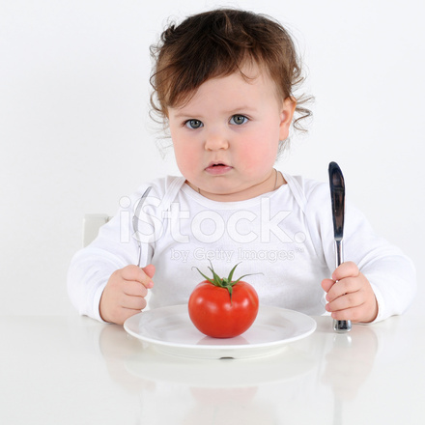
Повторить слова: «папа», «панама», «папаха», «пыль», «помидор», «пояс», «Полина», «пушка, «лапы», «половик».
Послушай предложение, повтори, покажи нужную картинку:
У Паши панама.
Мама моет пол.
Полина ест помидор.

Slide 11
